Slide 1
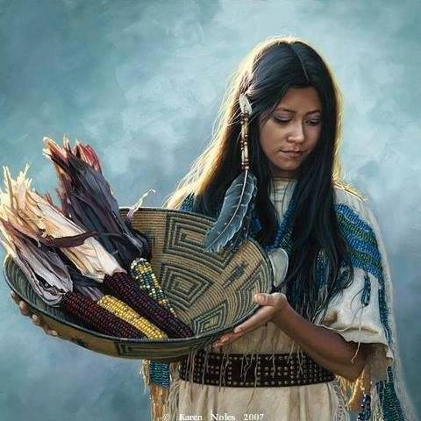
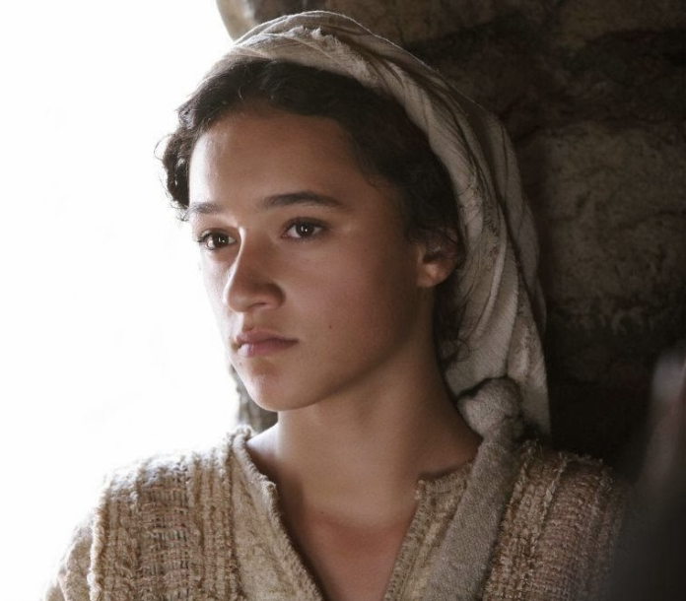
4to Día
María la servidora del Señor
Motivación
En el cuarto día de la novena, nos encontramos frente a una mujer que se fía plenamente en el Señor, lo que le hace exclamar: «Yo soy la servidora del Señor, que se haga en mi lo que has dicho.» Lc 1,38
Oración
¡Dichosa eres María!. ¡El Señor, esta contigo! Tu eres la Virgen de la Anunciación.
El sí de la humanidad entera al misterio de la salvación.
Bendita porque creíste en la Palabra del Señor,
Porque esperaste en su promesa.
Por tu fidelidad y confianza en el Dios que acontece
Por tu constante intercesión por toda la humanidad.

Slide 2
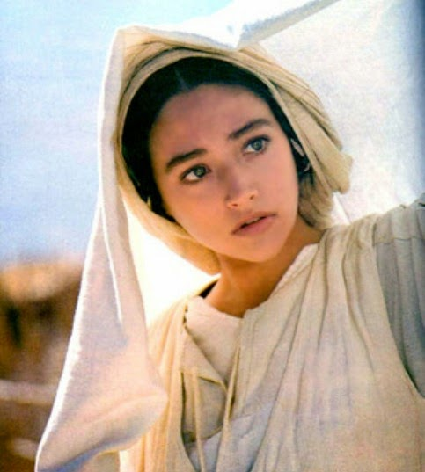
Texto Bíblico:
«Yo soy la servidora del Señor, que se haga en mi lo que has dicho.» Lc 1,38
Reflexión:
María representa la porción de la humanidad que pese a las situaciones históricas de marginación y rechazo, confía, espera y esta abierta a los planes y al querer de Dios.
La confianza en el que hace grandes obras y cuya misericordia se extiende de generación en generación, la induce a la adhesión y aceptación gozosa de su voluntad: ¡que se cumpla en mi su palabra!.
María mujer libre en su sí, se alío a la fuerza de Dios y a sus planes.
Con su hágase en mi lo que has dicho, el hijo de Dios se encarna en ella y en nuestra historia y se convierte también en el siervo del Señor. «Que no se haga mi voluntad sino la tuya»

Slide 3
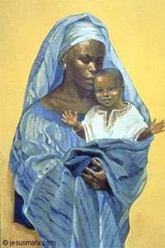
¿En quién he puesto mi confianza?
¿Qué puedo compartir del acontecer de Dios en mi vida?
ORACIÓN
¡Oh, María! Que tu presencia en nuestra Congregación, al igual que en la primera comunidad cristiana, aliente nuestra vida y nos ayude a crecer en fraternidad.
Madre Inmaculada, impulsa nuestra integración personal para que seamos capaces de vivir unas relaciones armoniosas con nosotras mismas, con Dios y con nuestros hermanos.
A ti estamos especialmente consagradas desde la fundación en el misterio de tu Inmaculada Concepción, eres para nosotras modelo de comunión frente al poder disgregador del pecado, das nombre a nuestra familia religiosa y eres nuestra protectora y madre. Contigo queremos colaborar en la obra salvadora de Cristo.
Así sea, así lo esperamos de ti, desde nuestra fragilidad. Amén

Slide 4
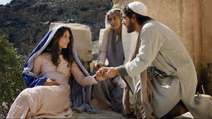
María, comienzo de una nueva humanidad
5to DIA
Oración
Tu eres la llena de gracia te alabamos hija predilecta del Padre.
Te bendecimos Madre del Verbo Divino.
Te veneramos sagrario del Espíritu Santo.
Te invocamos Madre y Modelo de la Iglesia. Te contemplamos imagen realizada de la esperanza de toda la humanidad.
Motivación:
En este quinto día de la novena, abrámonos al Dios que acontece y busca la salvación para todos los hombres; es María la mujer que da a luz, posibilitando el surgimiento de la nueva humanidad.

Slide 5
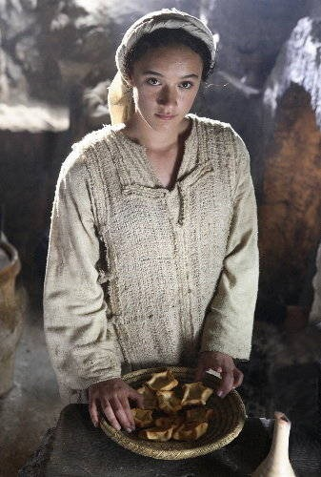
Texto Bíblico:
Apareció en el cielo una señal grandiosa: una mujer, vestida de sol con la luna bajo los pies y en su cabeza una corona de doce estrellas, esta embarazada y grita de dolor, porque llego su tiempo de dar a luz. Apocalipsis 2, 1-2
Reflexión
Aparece una mujer rodeada de gloria pero sufriendo los dolores de parto. Ahora vemos la nueva humanidad tal como Dios la quiere. Sufre dolores de parto porque toda nuestra historia es la dolorosa preparación de nuestra salvación.
María es la humanidad que coopera en los planes de Dios.
María es ahora presentada como la nueva arca que lleva a Jesús, la nueva a alianza de Dios con la humanidad.

Slide 6
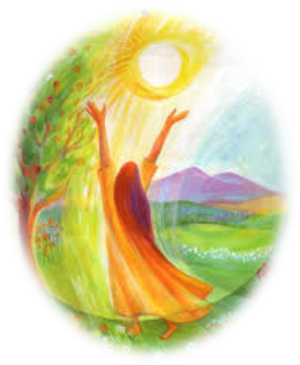
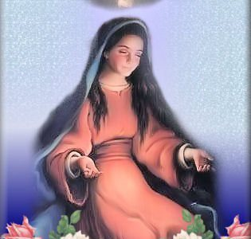
Reflexión personal:
Reza el magníficat con María y conforme lo haces visualiza la misión de Jesús en tu país.
Como seguidores de Jesús; ¿Qué signos de nueva humanidad estamos generando?
Lucas 1, 52-53: Derribó del trono a los poderosos y engrandeció a los humildes. Colmó de bienes a los hambrientos y a los ricos los despidió sin nada.

Slide 7
Oración final
¡Oh, María! Que tu presencia en nuestra Congregación, al igual que en la primera comunidad cristiana, aliente nuestra vida y nos ayude a crecer en fraternidad.
Madre Inmaculada, impulsa nuestra integración personal para que seamos capaces de vivir unas relaciones armoniosas con nosotras mismas, con Dios y con nuestros hermanos.
A ti estamos especialmente consagradas desde la fundación en el misterio de tu Inmaculada Concepción, eres para nosotras modelo de comunión frente al poder disgregador del pecado, das nombre a nuestra familia religiosa y eres nuestra protectora y madre. Contigo queremos colaborar en la obra salvadora de Cristo.
Así sea, así lo esperamos de ti, desde nuestra fragilidad. Amén

Slide 8
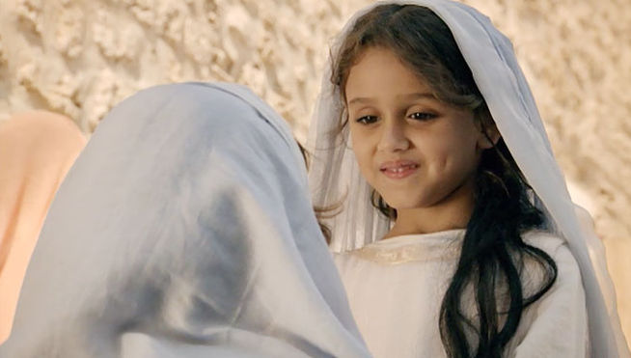
6to DÍA
María Signo de Comunión
Oración
María madre nuestra, por la dispersión del Evangelio nuestros pueblos conocen que son hermanos y que tu eres la Inmaculada. En esta hora de la evangelización, ruega por nosotros al Redentor del hombre, que El nos rescate del pecado y de cuanto nos esclaviza, que nos una con el vínculo de la fidelidad a la Iglesia y a los pastores que la guían.
Muestra tu amor de Madre a los pobres, a los que sufren y cuantos buscan el Reino de tu Hijo. Amén.
Motivación
Al contemplar a María en este sexto día de la novena, vemos a una mujer que intercede e invita a lo servidores de Jesús a ser obedientes, para hacer posible su actuar entre nosotros, vivir con gozo el encuentro cotidiano con los otros y producir abundantes frutos en la medida que permanecemos unidos a él, Jn 15,2

Slide 9
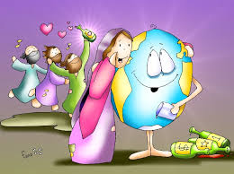
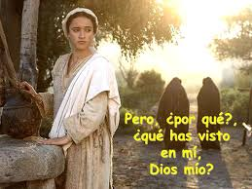
Texto bíblico:
Juan 2,5: Su Madre, le dijo a los sirviente: «Hagan todo lo que él les mande»
Reflexión
María creadora de comunión percibe que nos falta el vino, percibe nuestras carencias, los vacíos que llevan a la división, a las guerras fratricidas, la violencia, la exclusión y solícita interviene ante su Hijo, segura que Él obrará en favor nuestro restaurando nuestra dignidad caída, nuestra fraternidad rota, invitándonos a volver con entusiasmo al proyecto de vida, amor, justicia y paz que nos ofrece Jesús y continuar así la fiesta, saboreando la novedad que Él nos ofrece.
La comunión con Jesús requiere de tiempos de poda, esto es de necesarias purificaciones para crecer en la intimidad con Él y en los frutos propios del Discipulado.

Slide 10
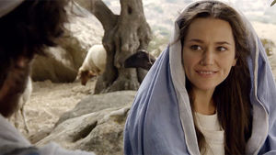
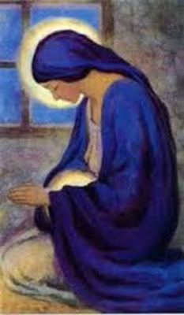
Reflexión personal
¿Qué nos dice María a nosotros hoy en nuestro seguimiento de Jesús?
A ejemplo de María ¿Soy signo de comunión con los demás?
ORACIÓN
¡Oh, María! Que tu presencia en nuestra Congregación, al igual que en la primera comunidad cristiana, aliente nuestra vida y nos ayude a crecer en fraternidad.
Impulsa nuestra integración personal para que seamos capaces de vivir unas relaciones armoniosas con nosotras mismas, con Dios y con nuestros hermanos.
A ti estamos especialmente consagradas desde la fundación en el misterio de tu Inmaculada Concepción, eres para nosotras modelo de comunión frente al poder disgregador del pecado, das nombre a nuestra familia religiosa y eres nuestra protectora y madre. Contigo queremos colaborar en la obra salvadora de Cristo.
Así sea, así lo esperamos de ti, desde nuestra fragilidad. Amén

